Slide 1
Community informatics

Slide 2
Komunita
Komunita z latiny: cum – spolu, mezi sebou a munere – darovat
společenství živých tvorů v interakci obývající geograficky vymezené prostředí
skupina lidí v interakci sdílejících společné hodnoty a sociální kohezi větší než rodina
Bender, Kruger: „Komunita zahrnuje omezený počet lidí v nějak vymezeném sociálním prostoru nebo v síti, které drží pohromadě sdílení porozumění a pocit odpovědnosti. Vztahy jsou blízké, často intimní, a obvykle tváří v tvář. Jedince k sobě poutají emocionální vazby spíše než vnímání vlastního zájmu jedinců.”
jedinec se považuje za člena, používá označení my

Slide 3
Druhy komunit
sousedská komunita
městské, příměstské a vesnické komunity
Community of interest – komunita lidí sdílejících stejný zájem
Community of Practice (CoP) – skupina lidí, kteří sdílejí zájem, množinu problémů nebo vášeň k tématu a kteří prohlubují své znalosti či expertízu v této oblasti na základě dlouhodobé interakce.“ (Wenger, McDermott, Snyder)
učící se komunita
subkultury

Slide 4
Psychologická struktura komunity
Členství: hranice komunity označeny jazykem a znaky určující příslušníka skupiny, náležitostí identifikací jedince se skupinou
emoční jistota a otevřenost pocitů
osobní vklad svého času do komunity
společný systéme symbolů a kolektivních reprezentací
Vliv: jedince na komunitu a komunity nad jedincem (vzájemné záležení), zakládá skupinovou soudržnost i její konformitu utvářející skupinové normy
Integrace a naplnění potřeb: vzrůstající status členství ve skupině s přibývajícími úspěchy
kompetence a dovednosti členů skupiny, které ostatním přinášejí prospěch a uspokojení potřeb
sdílené hodnoty upevňují víru v soudržnost a schopnost společně uspokojit své potřeby
Sdílená emocionální vazba: výsledek interakcí členů při společných událostech
kvalita interakcí
semknutí kolem událostí
spirituální pouto
podíl na společné historii skupiny

Slide 5
Struktura CoP
Doména znalosti – definuje množinu problémů, tvoří identitu, legitimizuje komunitu, potvrzuje členům její smysl a hodnotu
Komunita – sociální struktura učení, podporuje interakce a vztahy založené na důvěře a respektu. Učení je věcí nejen intelektu, ale i sounáležitosti (hlavy i srdce)
Postupy – množina rámců, idejí, nástrojů, informací, stylů, jazyků, příběhů a dokumentů, které členové sdílejí. Specifikují znalosti, které komunita vyvíjí a udržuje.

Slide 6
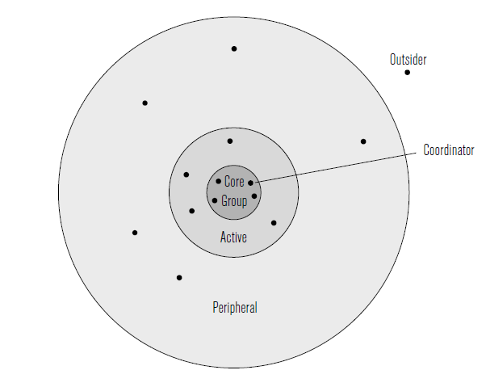
Participace v komunitě
jádro komunity: vůdci komunity, aktivní participace, 10 – 15% komunity
aktivní skupina – pravidelná setkání, příležitostná participace, menší intenzita
periferie – vzácná participace, základní dimenze komunity, vlastní vhledy, soukromé konverzace, velká míra učení se
podílníci – lidé obklopující
komunitu, nepatří do ní,
ale mají zájem na jejím
fungování

Slide 7
Participace v komunitě
komunitní koordinátor
komunitní knihovník – zajišťuje a poskytuje přístup k znalostem, nástrojům a průvodcům v doméně. Systematicky shromažďuje, hodnotí a organizuje materiály tvořené komunitou – repozitář praktik. Může školit nově příchozí členy komunity.

Slide 8
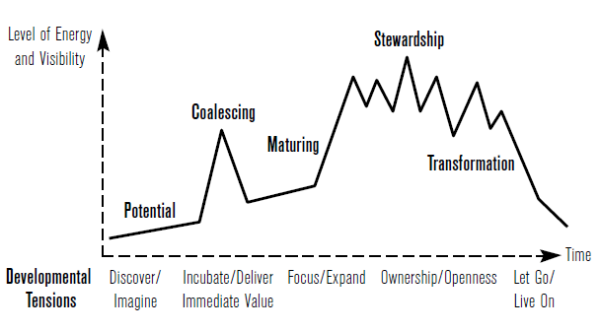
Životní cyklus komunity

Slide 9
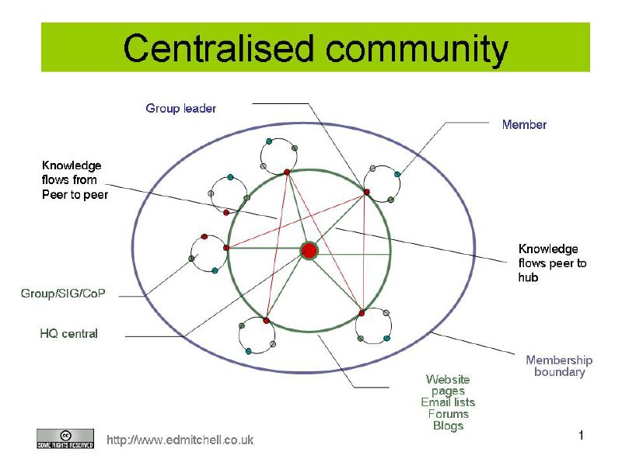

Slide 10
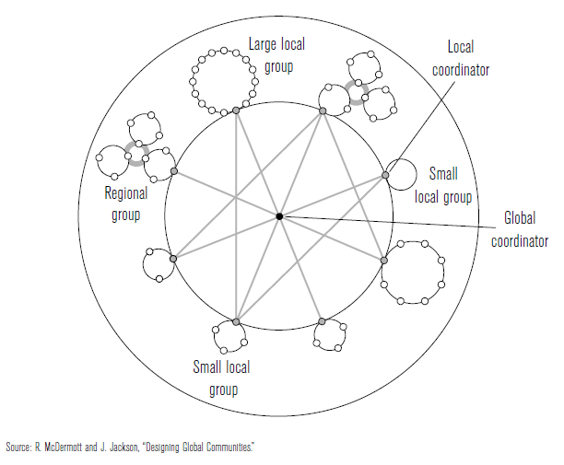
Globální komunita

Slide 11
